Slide 1

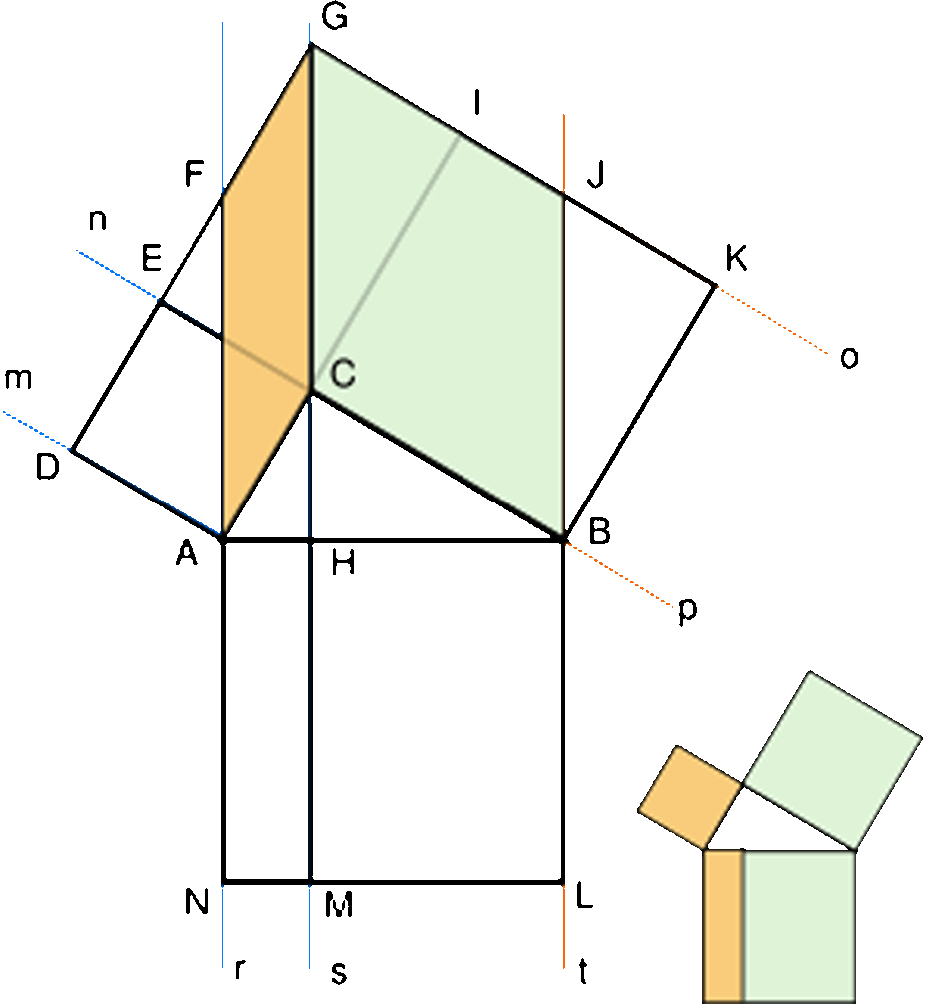
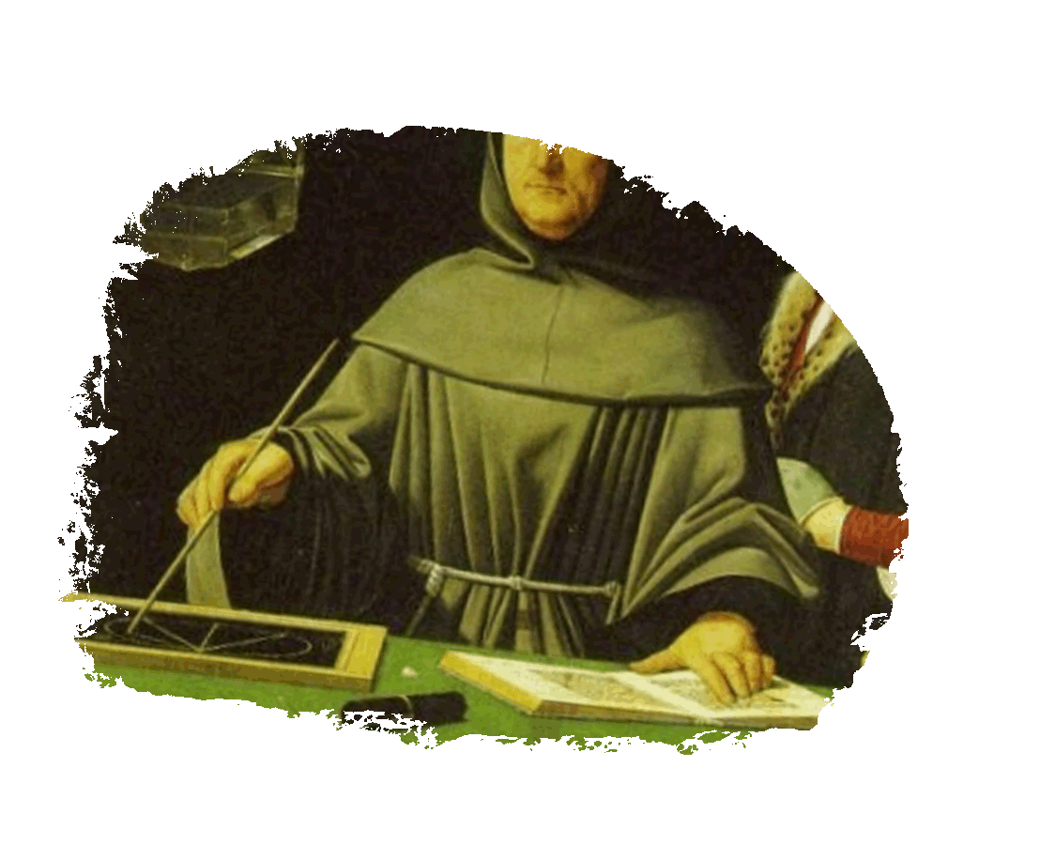
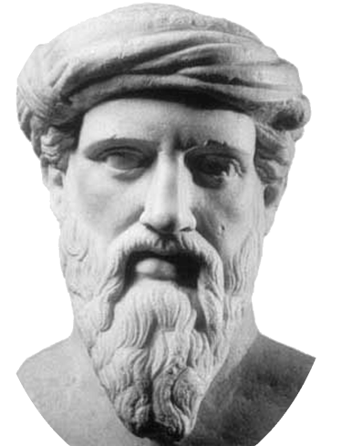
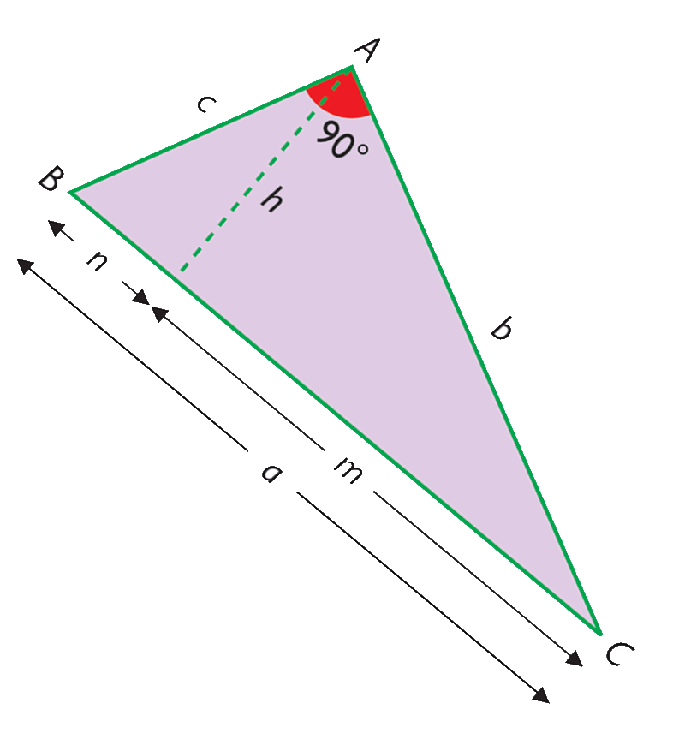
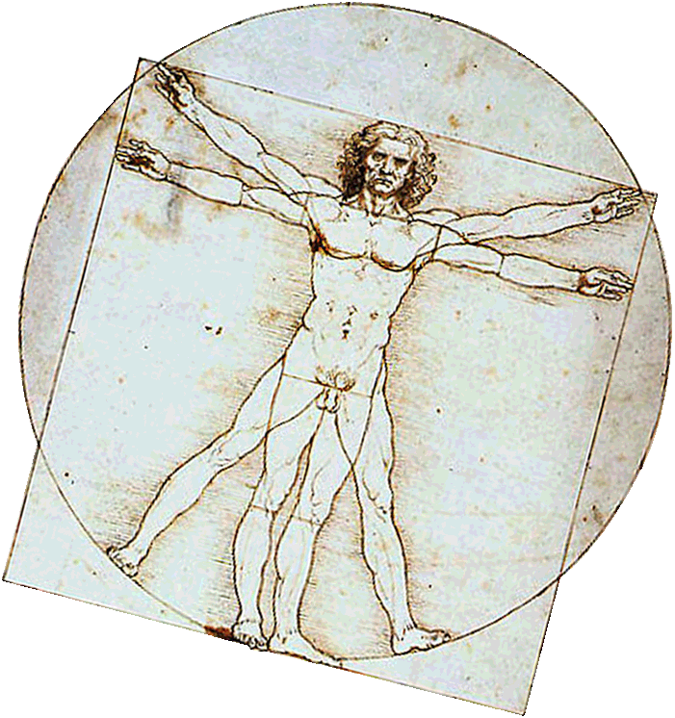
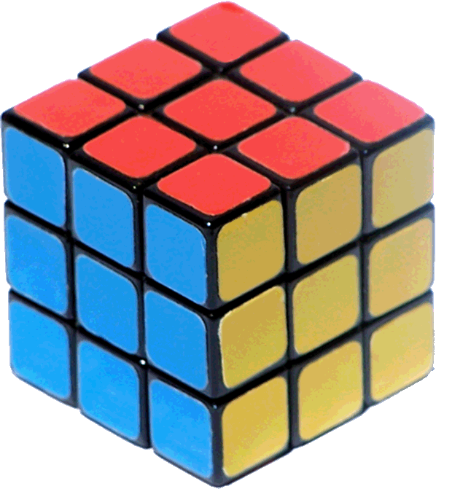
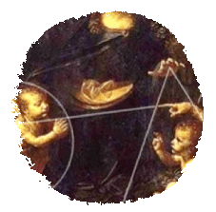
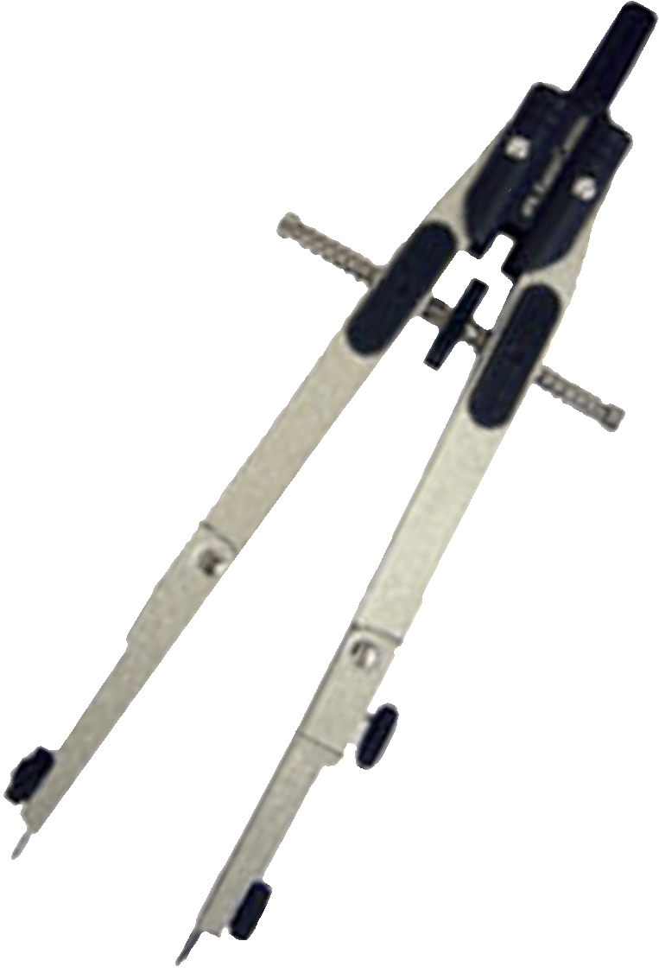
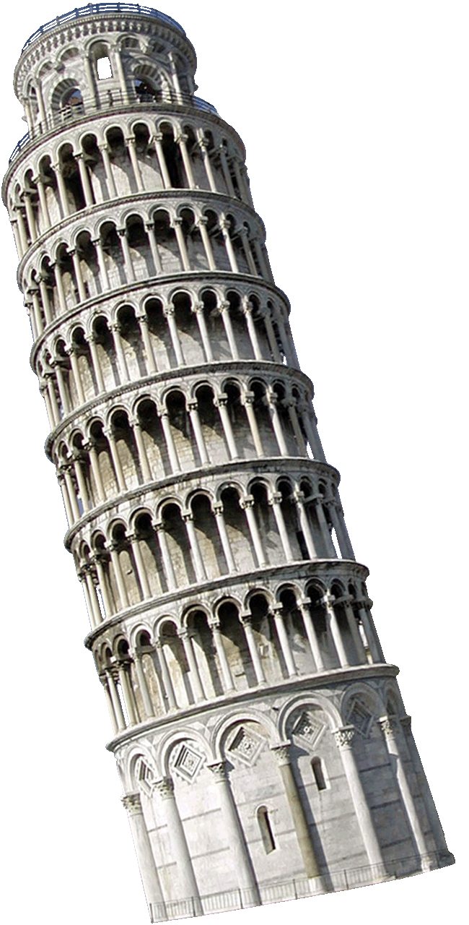

Unidad 1: Números 2° Medios 2020
Raíces I Parte
Depto. Matemática Liceo 1

Slide 2
Estimad@ Estudiante: Este PPT consta de 3 secciones:
I Sección: Introducción a los Números Irracionales
II Sección: Raíces y Descomposición de Raíces
III Sección: Propiedades de las raíces
Cada sección consta de contenido, links de videos e indicaciones para que desarrolles tu guía de aprendizaje.
Esperamos que seas responsable con tu proceso de estudio y ante cualquier consulta no dudes en hacerla en los canales correspondientes indicados en la página del liceo, en el apartado Liceo 1 Virtual.
Saludos ☺

Slide 3
I Sección:
Introducción a los Números Irracionales

Slide 4
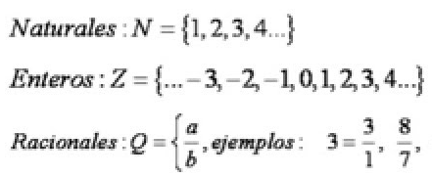


A medida que has pasado por distintos cursos has conocido distintos conjuntos numéricos. Recordaremos algunos que ya has trabajado:
Este año nos corresponde ver el conjunto de los Números Irracionales $(𝕀)$, estos son aquellos que NO pueden representarse como una fracción, es decir, su representación decimal es infinita no periódica.
Ejemplo: El número $π$que aproximamos como 3,14
Este es un número irracional, ya que es un número decimal infinito
$π$: 3,1415926535897932384626433832795028841971…

Slide 5

Para comenzar a trabajar en tu guía, te invito a que en ella vayas a la sección “¿Qué debo saber?” y recordar contenidos pasados que tendrás que ocupar en esta unidad. Al final de ésta parte, tendrás los resultados para verificar como vas. ¡No hagas trampa!
Posteriormente, realiza la sección “Actividades de práctica”, aquí ya tendrás que ocupar tus antiguos y tus nuevos conocimientos para resolver cada uno de los ítems.
En él por ejemplo, tendrás que clasificar a que conjunto numérico corresponde cada uno de los números entregados. Tendrás que recordar también las raíces cuadradas que viste el año pasado. Recuerda que las raíces están conectadas con las potencias, por lo tanto puedes escribir una como la otra y viceversa:
Ejemplo:
De Potencia a raíz $\sqrt[2]{5^{1}}=5^{ \frac{1}{2}}$
De Raíz a Potencia ${11}^{\frac{2}{3}}=\sqrt[3]{{11}^{2}}$
! Recuerda verificar tus resultados !
¿Qué debo saber?

Slide 6
II Sección:
Raíces y Descomposición de raíces

Slide 7
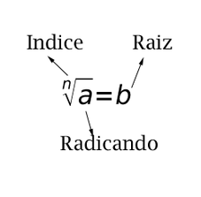


Recordando…
La raíz cuadrada de un número es ese valor especial que, cuando se lo multiplica por si mismo nos da el número original:
Ejemplo: 4 x 4 = 16 , entonces la raíz cuadrada de 16 es 4.
$\sqrt{x}=x^{2}$ Son operaciones inversas (opuestas)
Las partes de una raíz son:
OJO: El índice 2 se omite, no se coloca.
$$\sqrt[2]{9}=\sqrt{9}=3$$

Slide 8
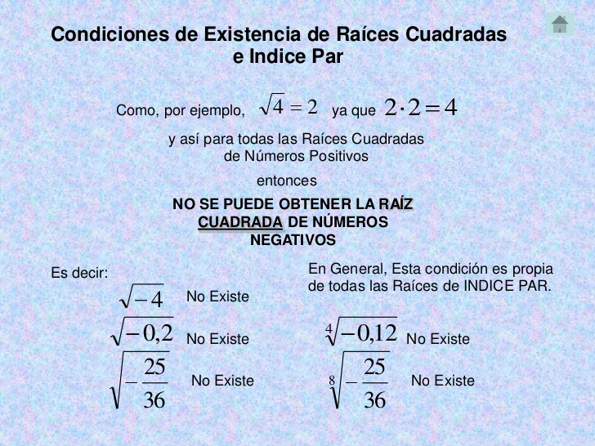
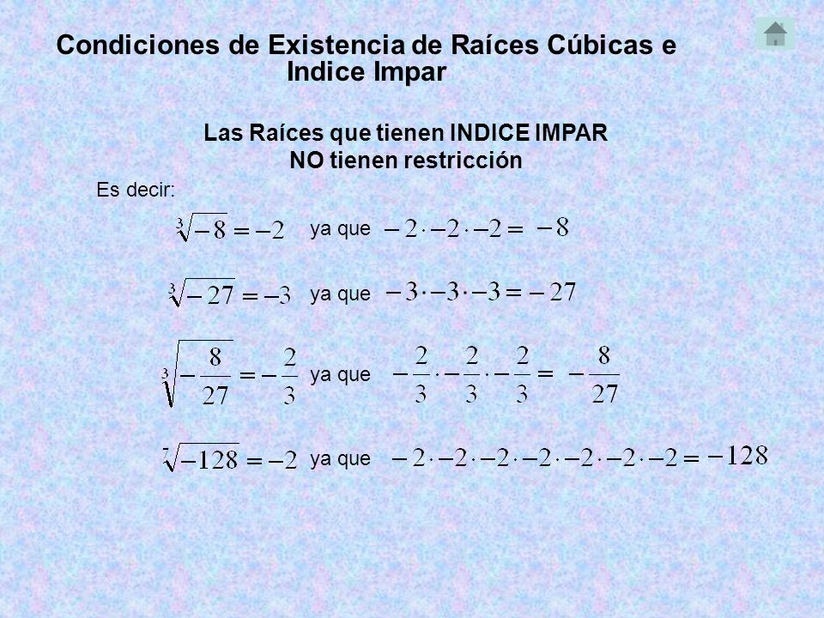
Condiciones de existencia de raíces con INDICE PAR:
Condiciones de existencia de raíces con INDICE IMPAR:
Con esta información te puedes dirigir a tu guía de aprendizaje en la II Sección, ítem 1 y 2 y realizarlos.

Slide 9

Descomposición de raíces:
Ya conoces las raíces cuadradas, pero ahora aprenderás como descomponer raíces que no son exactas.
El truco es que debes reconocer dos números que multiplicados te den la cantidad del radicando (n° que está dentro de la raíz) e identificar que uno de ellos sea una raíz cuadrada, cúbica o a la cuarta según indique el índice de la raíz:
Ejemplo: $\sqrt{8}=\sqrt{4} · \sqrt{2}=2⋅\sqrt{2}=2\sqrt{2}$

Slide 10
En tu guía de aprendizaje en el ÍTEM 3, encontrarás ejercicios en donde deberás realizar lo indicado anteriormente. Recuerda al final revisar tus resultados.
Para esto te puedes apoyar del portal de MATHEMA, en donde encontrarás varios videos explicando la descomposición de raíces con distintos índices.
https://www.campusmathema.com/nuevo/index.php/inicio/contenidos-de-matematica
Ingresa a la sección 2°Medio, luego Raíces y se desplegarán los videos.
OJO: Si tienes problemas con la página de MATHEMA, puedes ver sus videos desde su canal de Youtube. Para eso ingresas a youtube y colocas “descomposición de raíces”, donde aparte de aparecer los videos de MATHEMA, obtendrás otros para complementar tu estudio en casa.

Slide 11
III Sección: Propiedades de Raíces

Slide 12
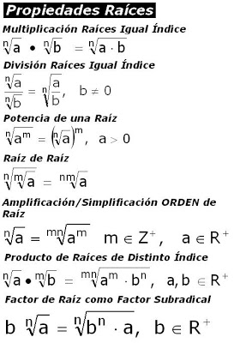
Ahora que ya conoces la definición y las partes de una raíz, y también la descomposición de raíces no exactas , te invito a que estudiemos las Propiedades de las Raíces, en donde deberás aplicar todo lo aprendido anteriormente.
Debido a que las raíces pueden convertirse a potencias de exponente fraccionario, cumplen con todas las propiedades de potencias a partir de las cuales se pueden deducir las siguientes propiedades de raíces:

Slide 13
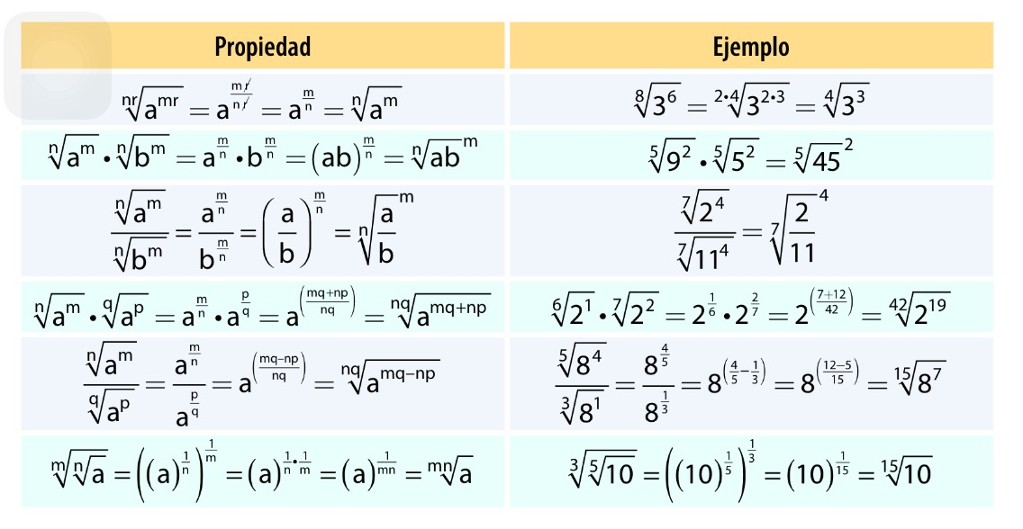
A continuación puedes ver algunos ejemplos…

Slide 14

¿Confundid@? Bueno nadie dijo que esto sería fácil. Pero tranquil@, te invitamos a analizar cada una de las propiedades y su respectivo ejemplo, para que vayas entendiendo como funciona, para así luego poder resolver lo que resta de tu guía de aprendizaje.
Para que puedas entender las propiedades, consulta la página de MATHEMA (o canal de Youtube), ahí encontrarás explicación de cada una de ellas.
No olvides realizar tu guía de aprendizaje, que corresponde a la III Sección: Propiedades de las Raíces

Slide 15
Te adjuntamos link complementarios que puedes consultar:
Aprendo en Línea https://curriculumnacional.mineduc.cl/estudiante/621/w3-article-34360.html
Portal Educativo https://www.portaleducativo.net/segundo-medio/5/raices-propiedades

Slide 16


¡¡¡ OJO !!!
Si quieres adelantar tu estudio, te dejamos los próximos contenidos que están relacionados con esta primera unidad de Raíces. Estos corresponden a la 2ª evaluación
Raíces II Parte:
Racionalización monomia
Racionalización binomia
Ecuaciones exponenciales de = base
Ecuaciones irracionales
Saludos y Éxito

